Slide 1
Session #6
Présenté par:
YAQOUBI Hafsa

Slide 2
1. Les classes

Slide 3
Personne
name
age
p1_name = 'Hamzaoui'
p1_age = 30
p2_name = 'Tibari' p2_age = 23
p1
name=‘Hamzaoui’
age=30
p2
name=‘Tibari’
age=23
p3_name = 'Amine'
p3_age = 34
p3
name=‘Amine’
age=34

Slide 4
1.1. Qu’est ce qu’une classe ?
Une classe est un ensemble d’attributs (les caractéristiques d’un objet), et de méthodes (fonctions).
Elle permet de créer un type personnalisé.

Slide 5
1.2. Syntaxe d’une classe
class Personne:
def __init__(self, nom, age):
self.nom = nom
self.age = age
# other functions

Slide 6

1.3. Instanciation
personne1 = Personne('Hamzaoui', 30)
print(personne1.name)
personne2 = Personne('Tibari', 23)
print(personne2.name)
Résultat :

Slide 7

1.4. Fonction __str__()
Dans le corps de la classe Personne :
def __str__(self):
return "Hello " + self.name + ". You're " + str(self.age) +" years old."

Slide 8
1.5. Exercice
Crée une classe Vehicule avec :
les attributs suivants:
Couleur.
Marque.
Nombre de portes.
Et une fonction pour afficher le nombre de portes d’une voiture.
Instancie deux objets de la classe Vehicule avec les informations suivantes :
Un véhicule de marque ‘Audi’, couleur ‘noire’ avec 4 portes.
Un autre véhicule de marque ‘Honda’, couleur ‘jaune moutarde’ avec 2 portes.

Slide 9
1.6. L’héritage

Slide 10
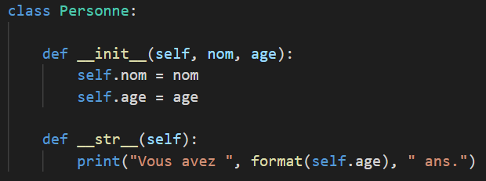
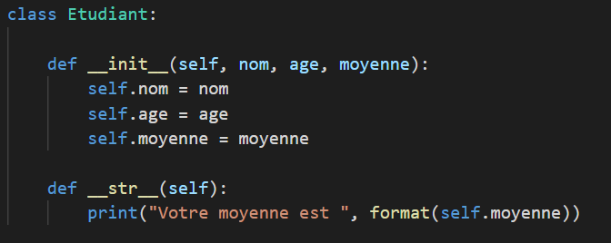
1.6. Notion d’héritage
L’héritage sert à refactoriser notre code, afin de l’optimiser.

Slide 11
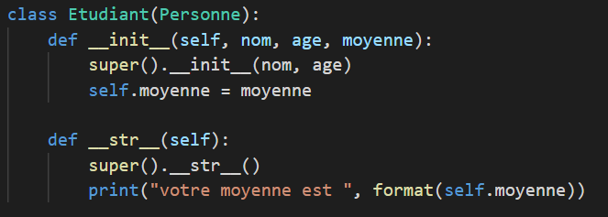
1.6. Notion d’héritage

Slide 12
1.6. Exercice
Crée une classe Voiture qui, en plus de la marque, la couleur et le nombre des portes comme attributs, est caractérisée par sa catégorie (par exemple break, coupé, cabriolet, berline etc).
Redéfinie la fonction __str__() afin qu’elle affiche, en plus du nombre des portes, affiche également la catégorie de la voiture.

Slide 13
1.7. Les types d’attributs

Slide 14
Variable (attribut) d’instance
personne1 = Personne('Hamzaoui', 30)
print(personne1.name)

Slide 15
Variable (attribut) de classe
class Personne:
count_ = 0
def __init__(self, name, age):
self.name = name
self.age = age
Personne.count_ += 1

